Slide 1
Estudos de Avaliação
Robert Taylor, P.E.
Gestor do Programa de Segurança de Barragens
Great Lakes and Ohio River Division
Brasília, Brasil
21-24 de maio de 2013

Slide 2
ER 1110-2-1156 Capítulo 8 Estudos de Avaliação IES
Finalidade do Estudo de Avaliação IES
Justificar a necessidade de prosseguir ou não com um Estudo de Modificação de Segurança de Barragem
Identificar Potenciais Modos de Falha
Rever a atual Classificação DSAC
Orientar a seleção e avaliar a efetividade de MIRRs
Auxiliar com a priorização e dimensionamento de Estudos de Modificação de Segurança de Barragem da carteira do USACE

Slide 3
Estudos de Avaliação (IES)
Estudos Avaliativos são utilizados para apurar a natureza de questões ou preocupações de segurança e determinar a urgência das ações.
Informar gestores sênior sobre modos potenciais falhas (PFMs) e riscos ao projeto
Permitir comparações de riscos segundo Diretrizes de Riscos Toleráveis do USACE
Prestar informações fidedignas e consistentes para a priorização de estudos e ações

Slide 4
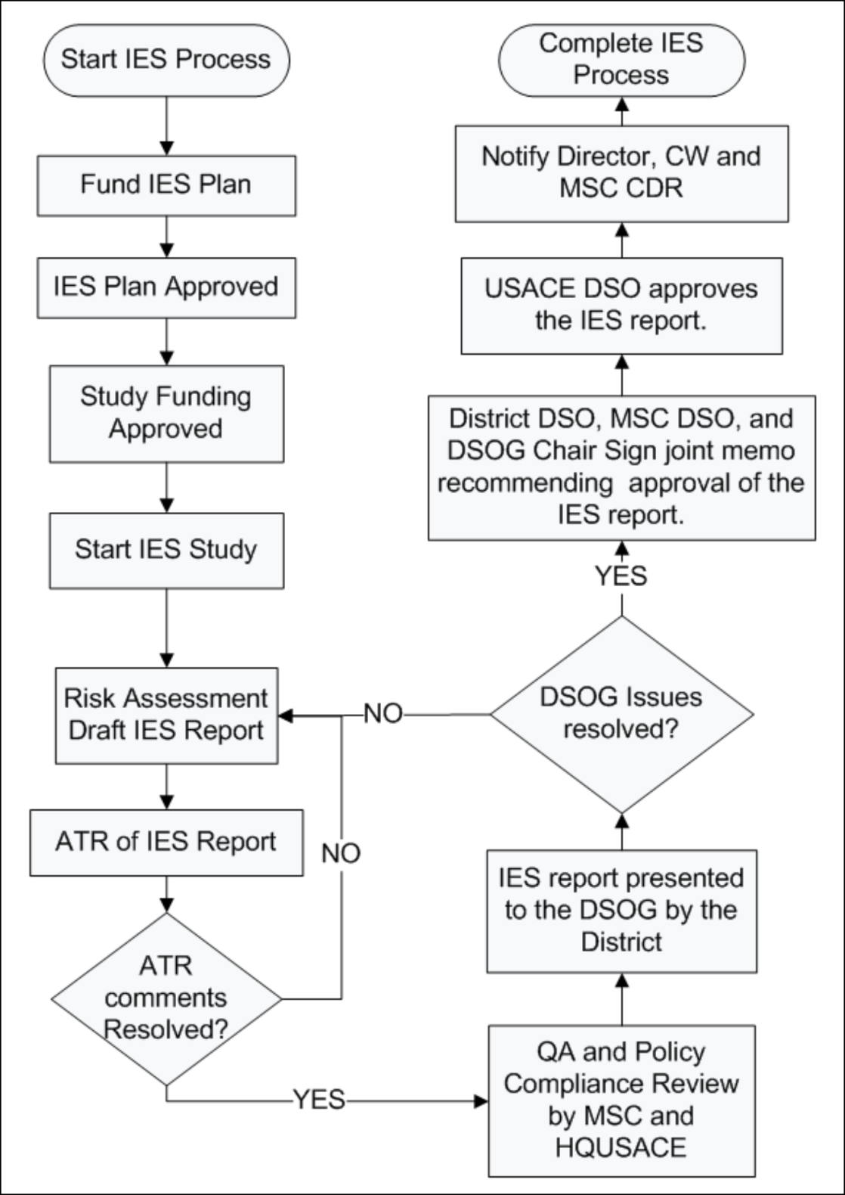
ER 1110-2-1156 Capítulo 8 Estudos Avaliativos
Fluxograma do Processo de Estudo
Fig. 8.3

Slide 5
ER 1110-2-1156 Estudos Avaliativos
Iniciar um Processo IES
QG e CGR priorizaram projetos IES com base em resultados SPRA, conclusões de Avaliações Periódicas, conhecimento da carteira de projetos e fatores de desempenho insatisfatório informados.
O CGR notifica o distrito de que um estudo IES deve ser iniciado e providencia recursos técnicos e financeiros para a realização da avaliação de riscos.

Slide 6
ER 1110-2-1156 Estudos Avaliativos
Financiar um Plano de Estudo IES
O Programa de Segurança de Correção de Infiltração/Estabilidade (Wedge Funds) é a fonte de financiamento para Estudos Avaliativos IES.
O CGR administra o WEDGE para a Equipe de Segurança de Barragens da QG
Projeto Típico da Equipe:
PDT do Distrito e Gestor de projeto
Assessor Sênior CGR e Assessor Técnico
CGR Regional - Equipe de Risco
Equipe de Consequências
Equipe Vertical
DSPC e DSMMCX

Slide 7
ER 1110-2-1156 Estudos Avaliativos IES
Plano de Estudo IES Aprovado
Conteúdo do Plano de Estudo IES:
Descrição e finalidade do projeto
Panorama de análises de risco anteriores, conclusões e motivos por traz da atual escala DSAC
Descrição dos fatores de Segurança de Barragens.
IRRMs já implementadas para tratar da(s) questão(ões).
Escopo proposto dos esforços, listando membros da equipe do projeto, estimativa orçamentária e cronograma básico.
Plano de Avaliação do Projeto
Responsabilidade pela Elaboração do Plano de Estudo:
GP do distrito e PDT

Slide 8
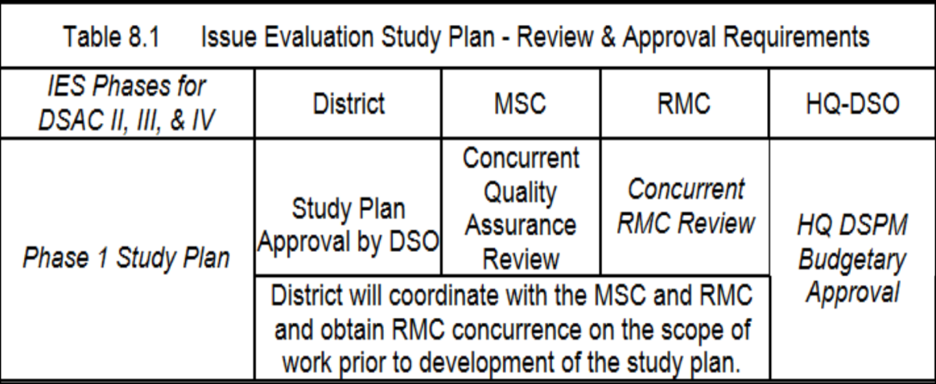
ER 1110-2-1156 Estudos Avaliativos IES
Financiamento do Estudo Aprovado
Apresentar cópia eletrônica para análise do MSC DSO, QG USACE DSPM e CGR.
Upload a cópia FINAL do Plano de Estudo Aprovado para o banco de dados RADS II.

Slide 9
ER 1110-2-1156 Estudos Avaliativos IES
Iniciar estudo IES
Fase 1 IES – Com base em dados existentes
Fase 2 IES – Com base em dados adicionais e agregados e coletados conforme a necessidade.
Equipes de Risco regional CGR e PDT do distrito participam do processo de Solicitação PFMA. Um membro da equipe de operações da barragem deve participar das atividades PFMA e RA.
A Equipe de Risco da CGR é responsável pela documentação da avaliação de riscos e pelas seções pertinentes do relatório.
O PDT distrital é responsável pela coordenação de insumos da equipe do projeto, pela prepação do Relatório de Avaliação e pela coordenação das atividades de Avaliação.

Slide 10
ER 1110-2-1156 Estudos Avaliativos IES
Estudo IES – Escopo do Trabalho
Barragens com Avaliação de Riscos
Barragens sem
Avaliação de Riscos
projetos com avaliação de riscos utilizando a orientação atual:
Avaliações Periódicas
IES / DSMS
RA Após a Construção
Novo risco à segurança da barragem identificada
IES focaliza novo(s) fator(es) de preocupação.
Projeto de avaliação de riscos é atualizado com base em novas informações de desempenho.
A maioria dos projetos não contam com avaliação de riscos utilizando a orientação atual.
IES focaliza todos os PFMs significativos identificados durante o PFMA.
Realizar avaliação de riscos semi quantitativos. Se o projeto for considerado de baixo risco, completar o Relatório de Avaliação de Riscos.
Se as probabilidades de falha ou suas consequências forem elevadas, realizar Avaliação de Riscos Quantitativa.

Slide 11
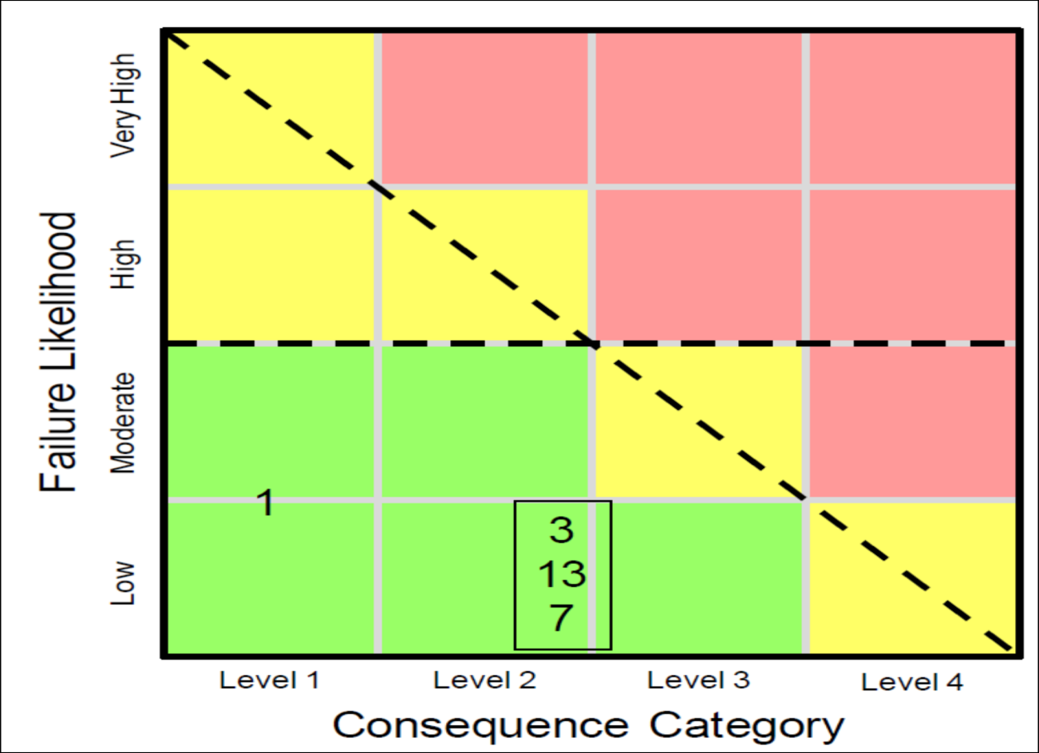
ER 1110-2-1156 Estudos Avaliativos IES
avaliação de riscos e Minuta de Relatório IES
A avaliação de riscos Semi Quantitativa utiliza a mesma metodologia empregada nas Avaliações Periódicas
Caso TODOS os PFMs sejam considerados como sendo de probabilidade de falha Baixa ou Moderada e resultarem em consequências de Nível 1 ou Nível 2, então o Estudo IES poderá ser concluído com a documentação da avaliação de riscos
Caso QUALQUER dos PFMs seja considerado de probabilidade de falha alta ou muito alta OU caso resulte em consequências de Nível 1 ou Nível 2, então, deve ser realizada e documentada uma avaliação quantitativa de riscos por meio de um Relatório de Avaliação IES

Slide 12
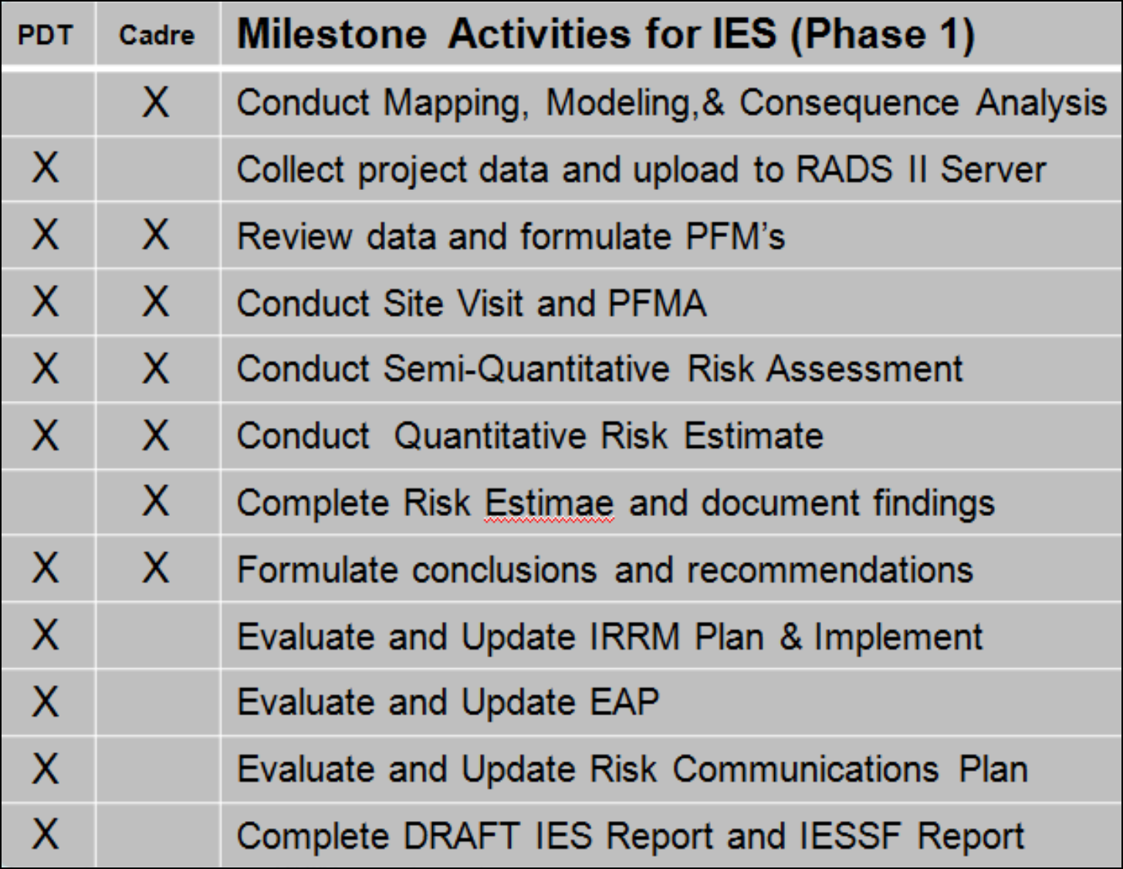
ER 1110-2-1156 Estudos Avaliativos IES
Avaliação de riscos e Minuta de Relatório IES

Slide 13
ER 1110-2-1156 Estudos Avaliativos IES
Quando é que a Fase 1 do IES passa para a Fase 2?
A Fase 1 do IES se baseia em dados e documentação existentes .
Dados insuficientes podem gerar incertezas na Estimativa de Riscos.
A Estimativa de Riscos é necessária para apoiar decisões sobre a necessidade de Estudos DSM.
A Equipe de Risco realizará estudos paramétricos (de sensibilidade) para determinar as influências dos dados sobre as probabilidades de resposta à carga.
A Equipe de Risco deve avaliar quais melhorias podem ser alcançadas na confiabilidade das Estimativa de Riscos por meio de dedicação adicional de tempo e recursos.
Estudos IES de Fase II são justificados quando é possível demonstrar que dados ou análises adicionais poderão reduzir incertezas ou proporcionar maior nível de confiança às decisões.

Slide 14
ER 1110-2-1156 Estudos Avaliativos IES
Como é determinada a necessidade de um esforço de Fase 2?
A decisão de partir para a Fase 2 ocorre, basicamente, em 3 marcos diferentes.
Os Assessores CGR e a Equipe de Risco determinam durante a Fase 1 que há uma insuficiência de dados para computar a Estimativa de Risco
O Painel QCC recomenda esforços adicionais, com base no alto grau de incertezas apurado durante a Estimativa de Risco.
O DSOG determina se o nível de confiança na Estimativa de Riscos é insuficiente para apoiar as ações recomendadas.

Slide 15
ER 1110-2-1156 Estudos Avaliativos IES
IES Fase 2 - Planos de Estudos
Abordagem limitada e incremental à redução de incertezas.
O distrito é responsável pela realização de estudos, análises e investigações adicionais, com base em orientações fornecidas pelas Equipes de Risco.
Adendos ao Plano de Estudo devem ser encaminhados pelo GP do distrito para solicitar recursos para cada nível adicional de estudo ou investigação.
O formato e conteúdo do Plano de Estudos IES Fase 2 é identificado no EC 1156, Capítulo 8, Seção 8.9.
Atividades e ações devem contar com a colaboração plena da Equipe de Risco CGR e com apoio do RMC.

Slide 16
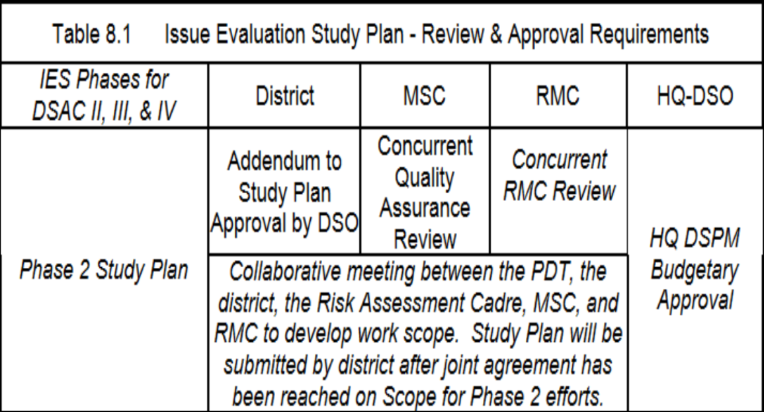
ER 1110-2-1156 Estudos Avaliativos IES
IES Fase 2 Aprovação
Encaminhar cópia para análise da MSC DSO, QG USACE DSPM e CGR.
Upload cópias FINAIS do Plano de Estudos RADS II Fase 2 Aprovado para o banco de dados.

Slide 17
ER 1110-2-1156 Estudos Avaliativos IES
Caminhos Alternativos de Estudos IES
8.8.4 Em qualquer momento, durante a realização de um Estudo de avaliação IES, caso seja identificado algum indício de problema que requeira providências “urgentes e imediatas”(como por exemplo, se julgar que a barragem está ameaçada de falha) o projeto deverá ser transferido imediatamente para o processo expedito, conforme detalhado no Capítulo 9, Estudos e Documentação de Modificação de Segurança de Barragem.
8.11.1 Objetivo: …Caso o Estudo de Modificação de Segurança de Barragem não seja justificado, ou se as questões puderem ser remediadas por meio de critérios de manutenção, o Estudo de Avaliação IES poderá ser concluído e o projeto repassado aos processos O&M, conforme definido na Figura 3.1. No mínimo, será realizada uma avaliação de riscos semi quantitativa. O documento IES deve incluir informações que apoiem o raciocínio das decisões apresentadas no relatório, mostrar se a barragem em questão está (ou não) em conformidade com as diretrizes de risco tolerável, descrever o plano recomendado e explicar a justificativa apresentada.

Slide 18
ER 1110-2-1156 Estudos Avaliativos IES
Estudo de Avaliação IES - Documentação
Folha Informativa sobre Risco de Inundação por Cheia
Ferramenta de comunicação para a mídia e o público em geral. (IE: panfletos de assuntos públicos)
Relatório do Estudo de Avaliação IES - Resumo das Conclusões (IESSF)
Documento único usado para informar e orientar Gestores Sênior quanto à tomada de decisões sobre segurança de barragens.
Apropriado para divulgação a patrocinadores locais, partes interessadas (stakeholders), agências de fomento, etc.
Nível de detalhamento não direcionado à mídia e ao público em geral.
Relatório do Estudo de Avaliação IES
Dados básicos
PFMA e Notas de Peritos
Computação da avaliação de riscos
Documentação de apoio às conclusões e recomendações
Utilizado como Referência Técnica do IESSF
FOUO – Não direcionado à divulgação pública
Referência Apêndice P para exigências de registro e formatação

Slide 19
ER 1110-2-1156 Estudos Avaliativos IES
Avaliação ATR
O Centro de Gestão de Riscos é responsável pela coordenação e gestão ATR, de acordo com EC 1165-2-214.
O CGR seleciona membros da ATR, gerencia esforços de avaliação, fazendo uso de Conferências DR e financia atividades de avaliação.
Revisões QCC foram incorporadas ao processo e agora são realizadas como parte da ATR. As revisões são realizadas concomitantemente, mas podem ser feitas em separado.

Slide 20
ER 1110-2-1156 Estudos Avaliativos IES
O que é Análise de Controle de Qualidade e de Consistência(QCC)?
O Centro de Gestão de Riscos tem implementado um processo de análise para assegurar a qualidade e consistência das nossas avaliações de riscos.
O Painel QCC consiste de especialistas reconhecidos no campo de Análise de Riscos de Barragens
O Líder do ATR participa das deliberações QCC e é membro do painel.
O Líder do Grupo CGR apresenta as conclusões do relatório e defende as ações recomendadas.
O DSO do distrito, DSPM, Engenheiro Líder e MSC DSPM também comparecem.
O Diretor CGR e DSO determina o rumo a ser seguido após as deliberações do painel.

Slide 21
ER 1110-2-1156 Estudos Avaliativos IES
Garantia e Política de Qualidade Avaliação de Conformidade
Avaliação QA realizada pelo MSC e HQUSACE, conforme os requisitos da missão.
Normalmente, ocorre concomitantemente à análise DSOG

Slide 22
ER 1110-2-1156 Estudos Avaliativos IES
Avaliação pelo Grupo Sênior de Supervisão da Barragem
(DSOG)
DSO do distrito e Equipe apresentam os resultados da avaliação de riscos, conclusões e recomendações ao DSOG.
DSOG faz recomendações técnicas de política ao HQUSACE DSO para a tomada das providências cabíveis e prioriza os Estudos DSM, caso justificado.

Slide 23
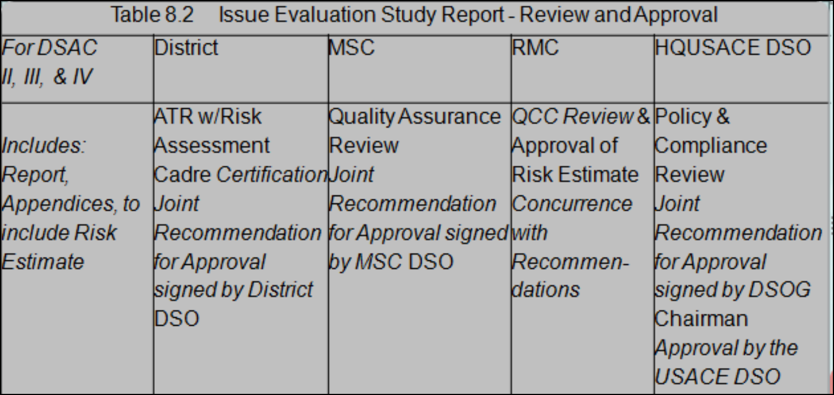
ER 1110-2-1156 Estudos Avaliativos IES
Aprovação Conjunta do Relatório IES
O DSO do distrito, MSC DSO e o presidente do DSOG assinam o memorando conjunto, recomendando a aprovação do IES.
O USACE DSO aprova o Relatório IES

Slide 24
ER 1110-2-1156 Estudos Avaliativos IES
Notificação do Comandante MSC
O Presidente do DSOG notifica o Comandante MSC de que o Relatório de Avaliação IES foi aprovado pelo USACE DSO, por meio de um Memorando formal.
Informa o MSC da alteração do DSAC, caso aplicável
Identifica ações futuras
Obs.: DSPM do distrito
Assegura que qualquer alteração do DSAC seja refletida no DSPMT

Slide 25
ER 1110-2-1156 Estudos Avaliativos IES
Estudo de Avaliação IES Concluído
Para projetos em que o Estudo de Modificação de Segurança de Barragem
é justificado;
o projeto é priorizado com base no risco apresentado e entra na fila, à espera de financiamento do DSMS.
os distritos receberão financiamento com antecedência, para a preparação de um Plano de Manejo abrangente que inclui um plano de trabalhos técnicos.
Medidas Interinas de Redução de Risco são a linha mais importante de defesa durante as fases do estudo, desenho e construção.
Os MIRRs são financiados pela O&M.

Slide 26
ER 1110-2-1156 Estudos Avaliativos IES
Estudo de Avaliação IES Concluído
Para projetos em que o Estudo de Modificação de Segurança de Barragem não é justificado;
o projeto DSAC é ajustado
o projeto retorna ao processo rotineiro de Atividades de Segurança de Barragens.
a avaliação de risco residual e a conformidade com Diretrizes Essenciais da Agência devem ser conduzidas de acordo com o Capítulo 5.

Slide 27
Perguntas?

